Slide 1

Обзор программы «МОЗАИКА»
Филиал МАОУ Тоболовская СОШ –
Карасульский детский сад

Slide 2

Примерная основная образовательная программа дошкольного образования «Мозаика»
Разработчик:
Тюменский областной государственный институт развития регионального образования (ТОГИРРО).
Авторы-составители:
Белькович Виктория Юрьевна, Гребёнкина Наталья Валентиновна, Кильдышева Ирина Африковна
Рецензенты:
Т.В. Волосовец – к.п.н., профессор, директор
Института психолого-педагогических проблем
детства Российской академии образования;
В.И. Загвязинский –д.п.н, профессор,
академик РАО, заслуженный деятель науки РФ
Н.Г. Милованова – д.п.н., профессор кафедры андрагогики ТОГИРРО;
С.Н. Фокеева –к.п.н., доцент, заслуженный
учитель РФ.

Slide 3
ОСНОВНЫЕ ОСОБЕННОСТИ ПРОГРАММЫ «МОЗАИКА»
«МОЗАИКА» - это современная отечественная программа, которая даёт конкретный педагогический инструментарий в условиях модернизации дошкольного образования.
«МОЗАИКА» создаёт образовательное пространство, которое предполагает объединение педагогов, детей и их родителей (законных представителей) в единое содружество.
«МОЗАИКА» предлагает педагогам широкий набор педагогических технологий для построения индивидуальной образовательной траектории развития ребёнка.

Slide 4
Апробация и внедрение
Программы «Мозаика»
Программа «Мозаика» прошла апробацию в 2011—2012 гг. в семи ДОО – пилотных площадках Тюменской области.
Этапы апробации
1. Установочно-аналитический этап
2. Преобразовательно-технологический этап
3. Заключительный этап
В результате апробации и внедрения Программы получены результаты:
Для ДОО
Для воспитанников ДОО
Для педагогов
Для родителей

Slide 5
Содержание программы рассчитано на детей
от 2 до 7 лет.
Целью Программы является:
расширение возможностей развития личностного потенциала и способностей каждого ребёнка дошкольного возраста.
Программа направлена на реализацию следующих задач:
обеспечение условий здорового образа жизни и безопасности ребёнка;
приобщение детей через соответствующие их индивидуально-возрастным особенностям виды деятельности к социокультурным нормам, традициям семьи, общества государства;
развитие интереса и мотивации детей к познанию мира и творчеству;
реализация вариативных образовательных программ;
соблюдение прав ребёнка, родителей и других участников образовательного процесса.

Slide 6
Основными принципами к формированию и реализации Программы «Мозаика» являются следующие:
1. Сохранение уникальности и самоценности дошкольного детства как важного этапа в общем развитии человека.
2. Поддержка специфики и разнообразия дошкольного детства.
3. Реализация Программы в формах, специфических для детей данной возрастной группы, прежде всего в форме игры, познавательной и исследовательской деятельности.
4. Создание благоприятной социальной ситуации развития каждого ребёнка в соответствии с его возрастными и индивидуальными особенностями и склонностями.
5. Личностно развивающий и гуманистический характер содействия и сотрудничества детей и взрослых в процессе развития детей и их взаимодействия с людьми, культурой и окружающим миром.
6. Вариативность организации дошкольного образования. Программа «Мозаика» разработана на основе культурно-исторического и системно-деятельностного подходов, являющихся методологией ФГОС ДО.

Slide 7
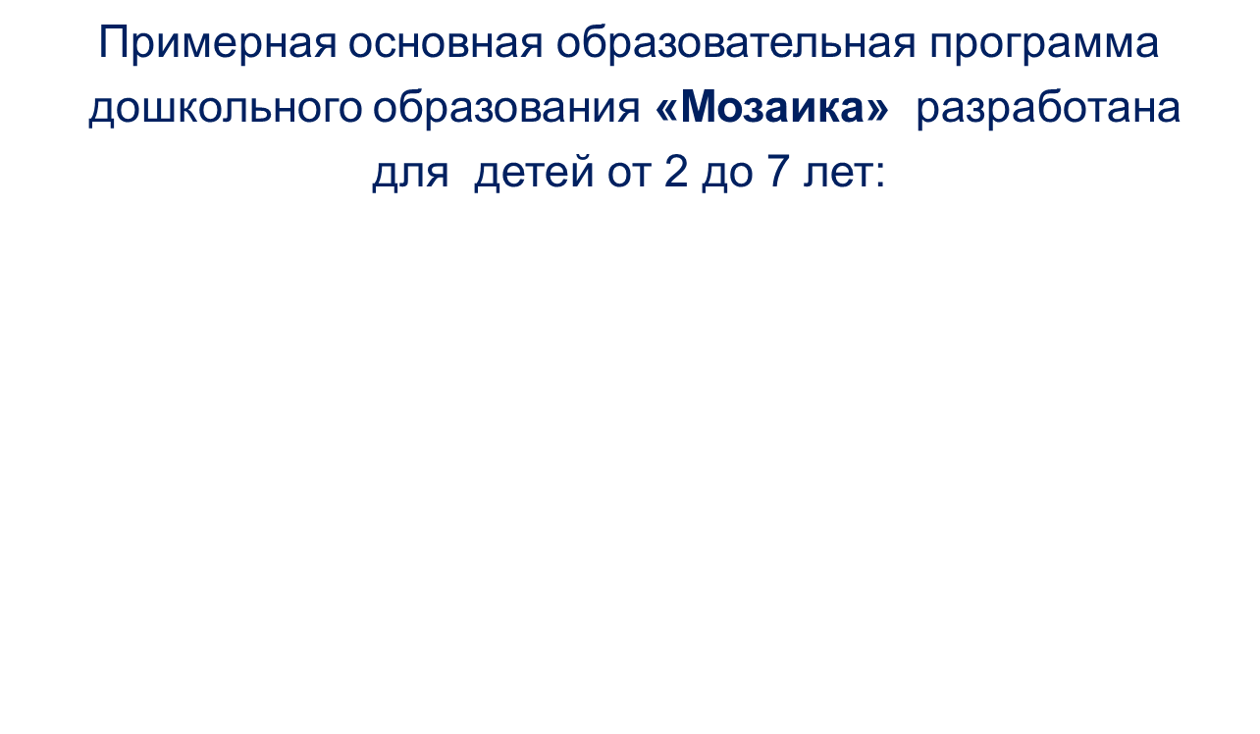
группа раннего возраста (третий год жизни);
младшая группа (четвёртый год жизни);
средняя группа (пятый год жизни);
старшая группа (шестой год жизни);
подготовительная к школе группа (седьмой год жизни).

Slide 8
Программа нацелена на создание следующих психолого-педагогических­ условий:
личностно ориентированного взаимодействия взрослых с детьми;
полноценного общения ребёнка со сверстниками, старшими и младшими детьми;
разработку развивающих педагогических технологий, соответствующих возрасту и опирающихся на усвоение культурных средств деятельности в определённом возрасте;
разработку развивающей предметно-пространственной среды, обеспечивающей коммуникативную, игровую, познавательную, речевую, физическую, творческую деятельность детей в соответствии с возрастом;
возможности выбора для всех субъектов образования (педагогов, детей, родителей (законных представителей)) образовательных программ, педагогических технологий и видов деятельности.

Slide 9
СТРУКТУРА ПРОГРАММЫ «МОЗАИКА»
Программа включает три основных раздела
целевой
содержательный
организационный
В приложении к программе представлены:
- примерное комплексно-тематическое планирование для разных возрастных групп,
- список изданий ПМК «Мозаичный ПАРК» для педагогов и детей,
- перечень оборудования,
- глоссарий.

Slide 10
Особенности программы
«МОЗАИКА»
-Отсутствие жёстко регламентированных форм организации детей
-Обеспечение оптимального двигательного режима (свободное перемещение ребёнка)
-Гибкий режим, позволяющий ребёнку включаться в режимные моменты без нарушения психофизиологического комфорта

Slide 11
Особенности программы «МОЗАИКА»
Составляющие модели образовательного процесса: совместная деятельность педагога с детьми и самостоятельная детская деятельность и взаимодействие с родителями
Организация образовательного процесса по принципу «клуба по интересам» с обеспечением развивающего (обогащающего) психолого-педагогического сопровождения
Максимальная минимизация «бумажного» планирования (высвобождение времени для непосредственного взаимодействия воспитателя с детьми и родителями)
Возможность организовать инклюзивное образование детей с ОВЗ

Slide 12
Алгоритм последовательного планирования
неделя - временной период планирования
формулировка последовательных обучающих и развивающих задач, (специфических) на этот период, решение которых предполагается в совместной деятельности, во время режимных моментов, ситуациях повседневного общения с детьми
подбор оптимальных форм взаимодействия и способов деятельности с детьми
определение основных понятий для усвоения детьми
корректировка (пополнение) предметно – развивающей среды
коррекция развития (индивидуально или для всей группы)

Slide 13
ПРОГРАММА «МОЗАИКА»
Образовательная деятельность строится в соответствии с:
комплексно-тематическим планированием по значимым
событиям социальной жизни и окружающего мира;
принципом интеграции (образовательные задачи
интегрируются и способствуют созданию целостного
образовательного процесса).
Комплексно-тематическое планирование разработано для
каждой возрастной группы.
Каждый месяц имеет свою интегрирующую тему. Например: сентябрь – «ХОДИТ ОСЕНЬ ПО ДОРОЖКЕ».
Тема месяца определяет темы недели.
Например: «РАЗНОЦВЕТНЫЕ ЛИСТЬЯ»,
«ТУЧКИ И ДОЖДИК» и т.д.

Slide 14
Комплексно-тематическое планирование – конкретное, вариативное, интегрирующее.
Тема недели в каждый последующий год расширяется, углубляется, обобщается.
Например, тема «Я И МОЯ СЕМЬЯ»:
младшая группа – «МАМА И ПАПА»;
средняя группа – «БАБУШКИ И ДЕДУШКИ»;
старшая группа – «ДЕТИ В СЕМЬЕ»;
подготовительная к школе группа – «РОДСТВЕННИКИ».

Slide 15
Программа Мозаика
В комплексно-тематическом планировании для каждой недели (тематического модуля):
1) приведен примерный перечень основных видов организованной образовательной деятельности;
2) перечислены игры, книги, развивающие тетради, которые решают образовательные задачи данной недели.
Воспитатель самостоятельно определяет виды образовательной деятельности и издания.

Slide 16
РОЛЬ ВЗРОСЛОГО
«Режиссёр»
«Добрый помощник»
«Незнайка»
«Консультант»
«Тьютор»

Slide 17

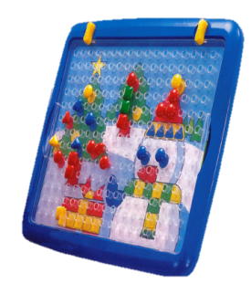

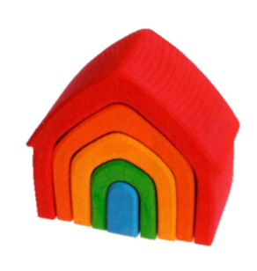



ПРОГРАММНО-МЕТОДИЧЕСКИЙ КОМПЛЕКС
ДОШКОЛЬНОГО ОБРАЗОВАНИЯ
«Мозаичный Парк»
создаёт полноценную информационно-образовательную среду для реализации программы «Мозаика» и включает:
пособия
Игры, книги, развивающие тетради
оборудование

